Slide 1
Звук и буква
А

Slide 2
Схема изображения звука А

Slide 3
А

Slide 4
А

Slide 5
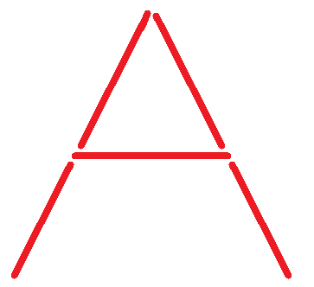
Выложи из палочек

Slide 6
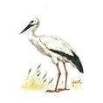
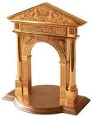
С какого звука начинаются названия картинок

Slide 7
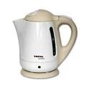
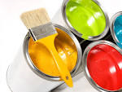
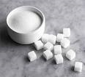
Хлопни столько раз, сколько раз услышишь звук А в слове

Slide 8
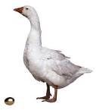
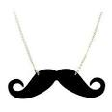
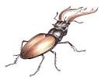
Назови картинки в названиях, которых есть звук А

Slide 9
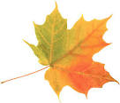
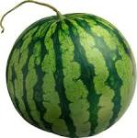
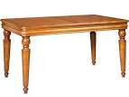
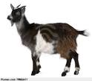

Slide 10
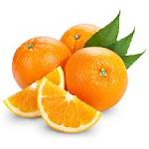
Продолжи предложения словами начинающимися со звука А
Мама купила в магазине …
В море плавает…
На блюде лежат …

Slide 11
Мальчик вошел в …
По небу пролетел …
Рыбка плавает в …

Slide 12
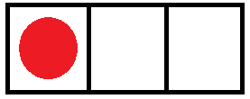
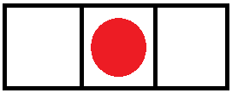
Подбери картинки к схемам

Slide 13
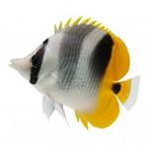
2
1
3
4
5
6
7

Slide 14
На каких звездочках находятся буквы А

